Slide 1

ĐỒ ÁN TỐT NGHIỆP
ĐỀ TÀI
XÂY DỰNG WEBSITE BÁN VĂN PHÒNG PHẨM DZ OFFICE SỬ DỤNG ASP.NET CORE VÀ VUEJS
Sinh viên thực hiện: Phạm Trí Đức
Giảng viên hướng dẫn: Ths Nguyễn Thị Cẩm Ngoan

Slide 2
NỘI DUNG TRÌNH BÀY
Giới thiệu đề tài
Công nghệ sử dụng
Phân tích và thiết kế
Kết quả thực nghiệm
Kết luận

Slide 3
1
Giới thiệu đề tài

Slide 4



1.1 lý do chọn đề tài
Tính thực tiễn và ứng dụng cao
Công nghệ hiện đại
Khả năng mở rộng và tích hợp
Notes:
1. Tính thực tiễn và ứng dụng cao
Nhu cầu thị trường: Văn phòng phẩm là một ngành hàng có nhu cầu ổn định và đa dạng. Việc xây dựng một website bán hàng sẽ đáp ứng nhu cầu mua sắm trực tuyến ngày càng cao của người tiêu dùng.
Cơ hội kinh doanh: Với sự phát triển mạnh mẽ của thương mại điện tử, việc xây dựng một trang web bán văn phòng phẩm giúp mở rộng thị trường, thu hút khách hàng tiềm năng và nâng cao doanh thu.
2. Khả năng tiếp cận công nghệ hiện đại
ASP.NET Core: Đây là một nền tảng phát triển ứng dụng web mạnh mẽ của Microsoft, hỗ trợ xây dựng các ứng dụng hiệu năng cao, bảo mật và có khả năng mở rộng tốt. Nó cũng có cộng đồng hỗ trợ rộng lớn và nhiều tài nguyên học tập.
Vue.js: Là một framework JavaScript hiện đại, dễ học và sử dụng, Vue.js giúp xây dựng giao diện người dùng linh hoạt và phản hồi nhanh. Kết hợp Vue.js với ASP.NET Core tạo ra một giải pháp hoàn chỉnh cho việc phát triển ứng dụng web từ phía backend đến frontend.
3.Khả năng mở rộng và tích hợp
Khả năng mở rộng: ASP.NET Core hỗ trợ xây dựng các ứng dụng có khả năng mở rộng tốt, phù hợp với các doanh nghiệp vừa và nhỏ mong muốn phát triển trong tương lai.
Tích hợp dịch vụ: Việc xây dựng website bán hàng với các tính năng như quản lý đơn hàng, thanh toán trực tuyến, quản lý kho hàng, và chăm sóc khách hàng dễ dàng tích hợp với các dịch vụ bên thứ ba.

Slide 5
1.2 Mục tiêu đề tài
Quản lý đơn hàng và kho hàng
Phát triển hệ thống bán hàng trực tuyến
MỤC TIÊU
Kiểm thử và triển khai
Quản lý cơ sở dữ liệu
Notes:
Phát triển hệ thống bán hàng trực tuyến: Tạo ra một trang web giúp người dùng duyệt, tìm kiếm và mua sản phẩm văn phòng phẩm.
Quản lý đơn hàng và kho hàng: Xây dựng chức năng quản lý đơn hàng và kho hàng hiệu quả.
Quản lý cơ sở dữ liệu: Xây dựng cơ sở dữ liệu để lưu trữ thông tin sản phẩm và khách hàng.
Kiểm thử và triển khai: Đảm bảo tính ổn định của hệ thống qua kiểm thử trước khi triển khai.

Slide 6
2
Công nghệ sử dụng

Slide 7


ASP.NET là một framework phát triển ứng dụng web mạnh mẽ được Microsoft phát triển và duy trì. Đây là một phần của nền tảng .NET và cung cấp nhiều tính năng hỗ trợ việc xây dựng các ứng dụng web, dịch vụ web và API hiệu quả và bảo mật.
Vue.js là một framework JavaScript mạnh mẽ, linh hoạt và dễ học, được thiết kế để xây dựng giao diện người dùng (UI) .

Slide 8

MySQL là một hệ quản trị cơ sở dữ liệu mã nguồn mở được sử dụng rộng rãi trên toàn thế giới. Với khả năng lưu trữ và xử lý dữ liệu, MySQL đang dần trở thành công cụ quan trọng trong ứng dụng web và các dự án phần mềm

Slide 9
3
Phân tích và thiết kế

Slide 10
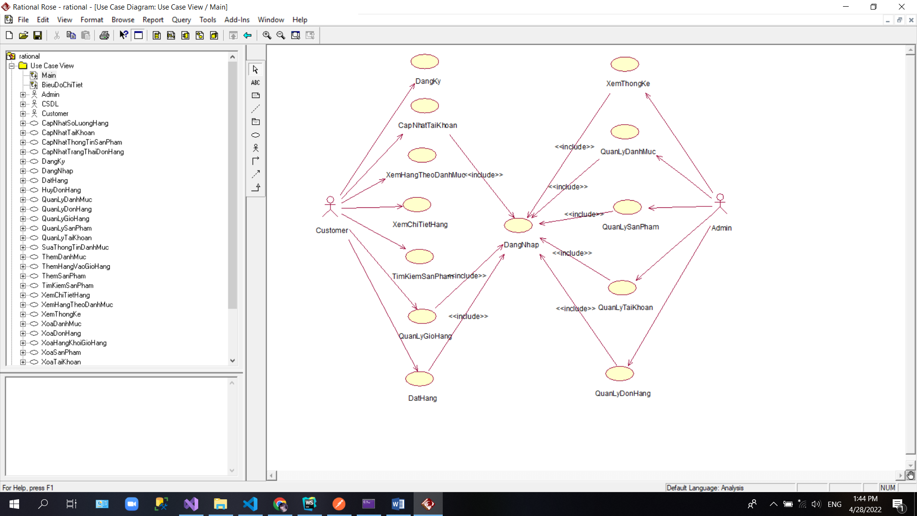
SƠ ĐỒ USECASE TỔNG QUÁT

Slide 11
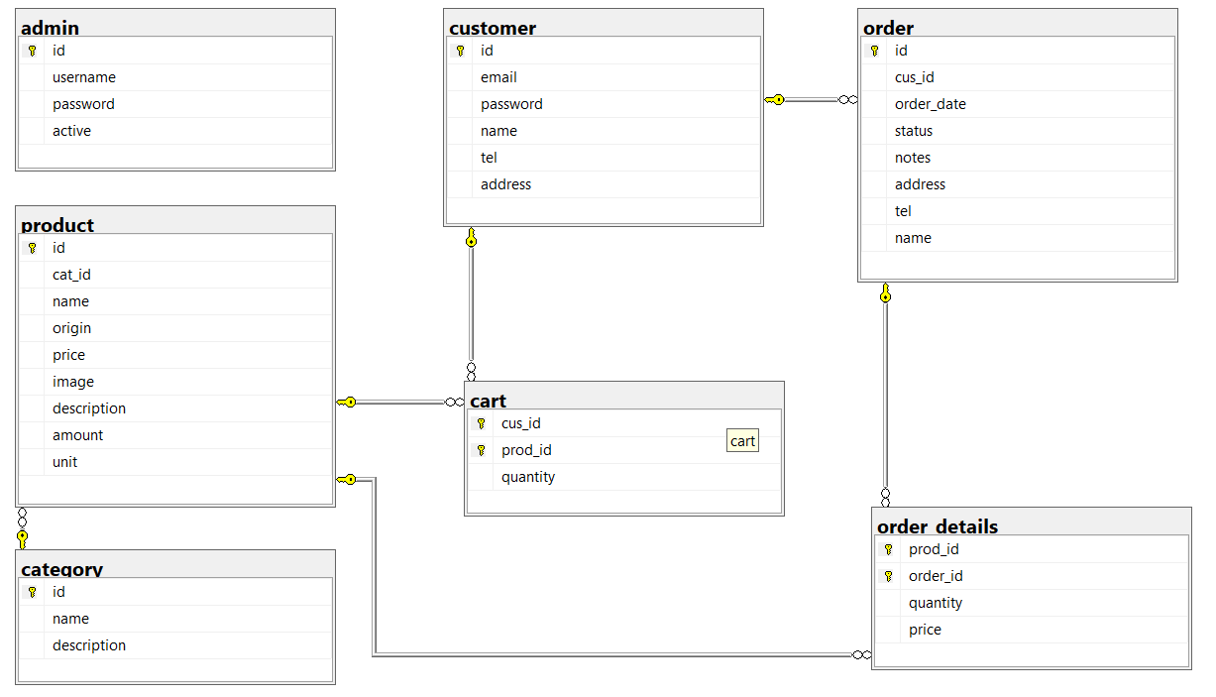
CƠ SỞ DỮ LIỆU

Slide 12
4
Kết quả thực nghiệm

Slide 13
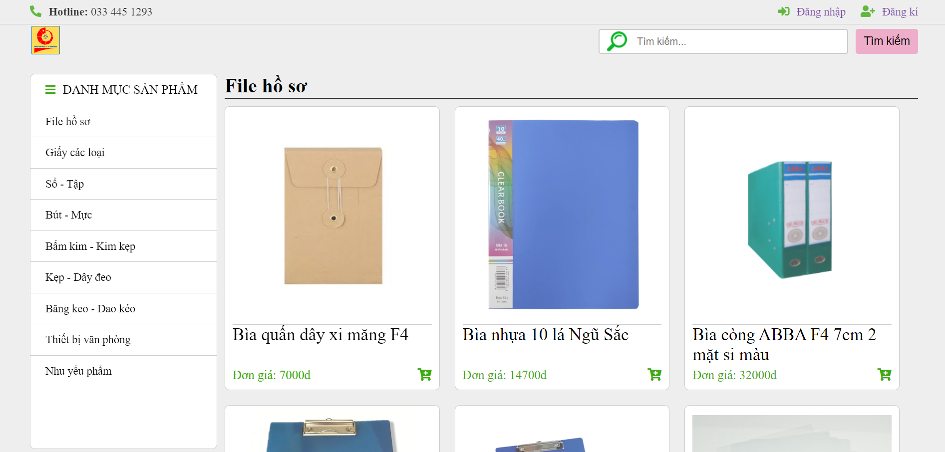
GIAO DIỆN NGƯỜI DÙNG

Slide 14
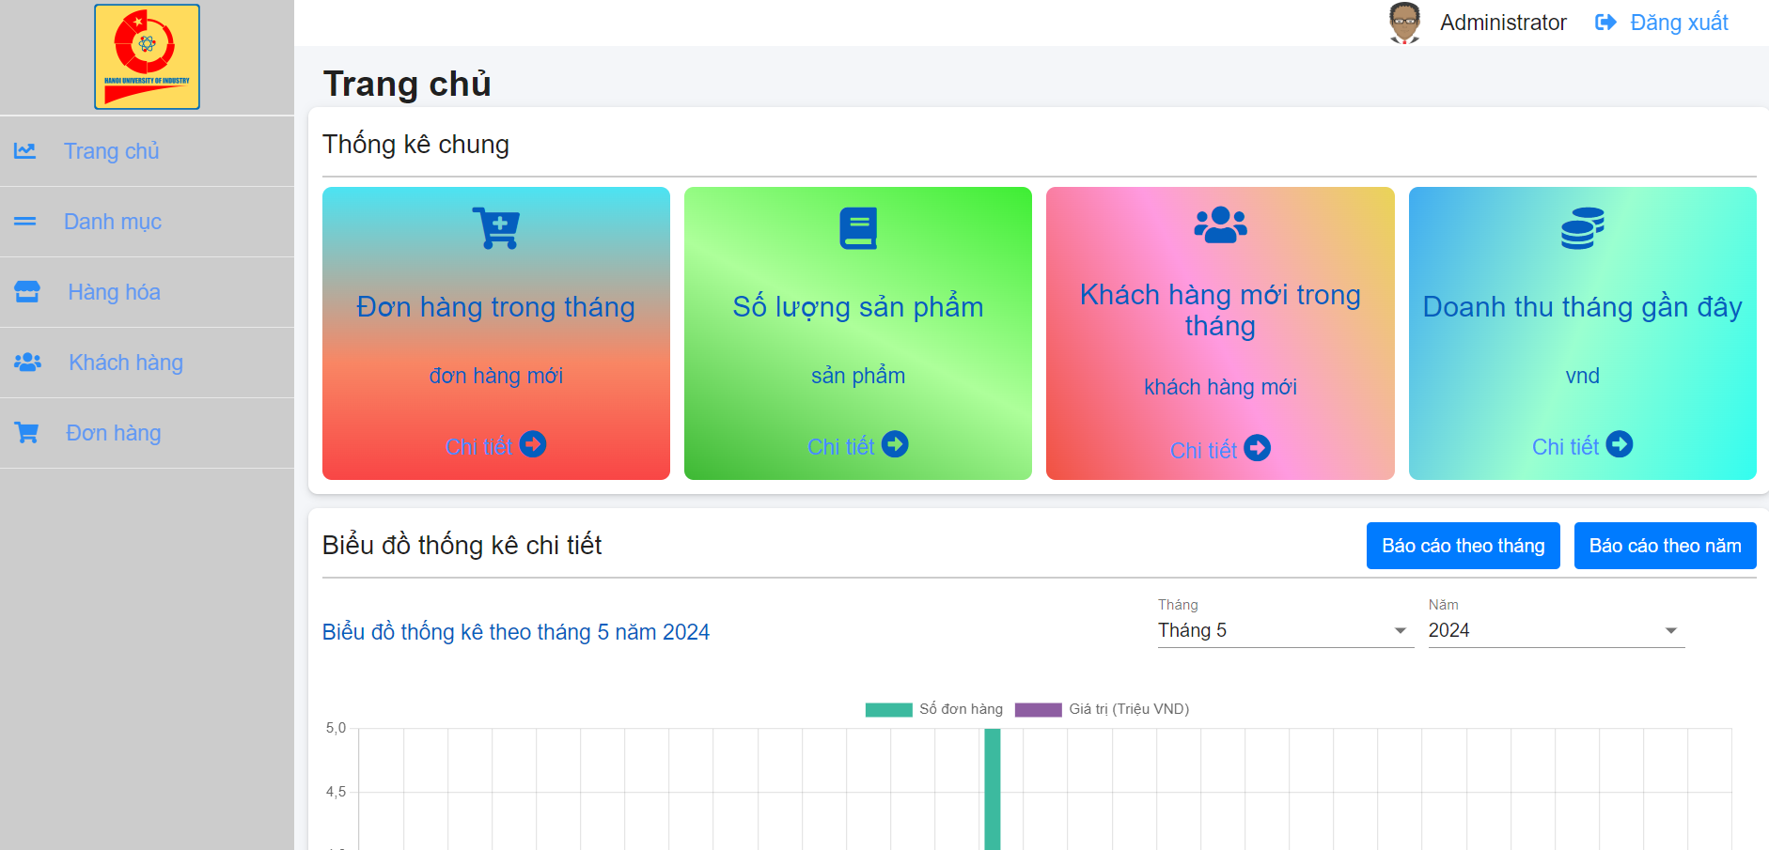
GIAO DIỆN ADMIN

Slide 15
5
Kết luận

Slide 16
Kết quả đạt được
Xây dựng được website bán văn phòng phẩm phù hợp và đầy đủ chức năng đã đề ra.
Hạn chế
Website chưa đầy đủ mọi chức năng, vẫn còn nhiều thiếu sót như chưa có thanh toán online, chưa co quảng cáo khuyến mãi, …
Cách thiết kế giao diện, màu sắc vẫn còn thiếu chuyên nghiệp. Một số chỗ phông chứ vẫn bị lỗi.
Hướng phát triển
Xây dựng them những chức năng còn thiếu.
Sửa giao diện và them những phần yêu thích và tin tức để website trong bắt mắt hơn.

Slide 17
Thanks For Listening
Em xin chân thành cảm ơn hội đồng thầy cô đã lắng nghe
và theo dõi bài thuyết trình của em

